Slide 1




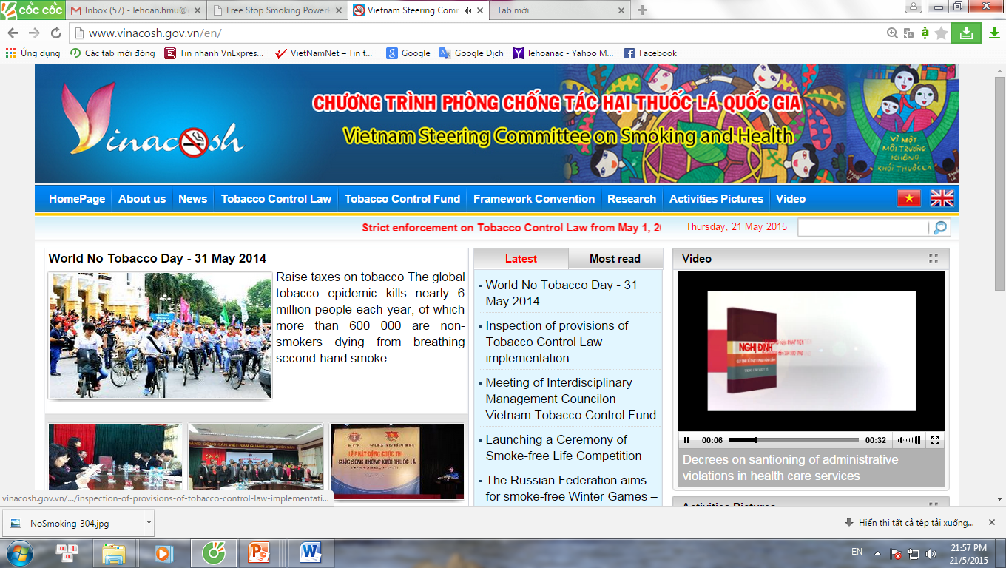
TẬP HUẤN CHO CHO GIÁO VIÊN VỀ PCTH THUỐC LÁ ĐỂ GIẢNG DẠY TẠI CÁC TRƯỜNG PHỔ THÔNG NĂM 2024
Thanh Trì, ngày 13, tháng 9 năm 2024
BCV: Bs. Nguyễn Thị Tình

Slide 2





TÁC HẠI CỦA THUỐC LÁ

Slide 3
NỘI DUNG TRÌNH BÀY
01
Tình hình sử dụng thuốc lá hiện nay
02
Thành phần độc tính của khói thuốc
03
Nguy cơ bệnh tật do thuốc lá
04
Tác hại của hút thuốc lá thụ động
05
Tác hại thuốc lá mới nổi

Slide 4

01
TÌNH HÌNH SỬ DỤNG THUỐC LÁ HIỆN NAY

Slide 5

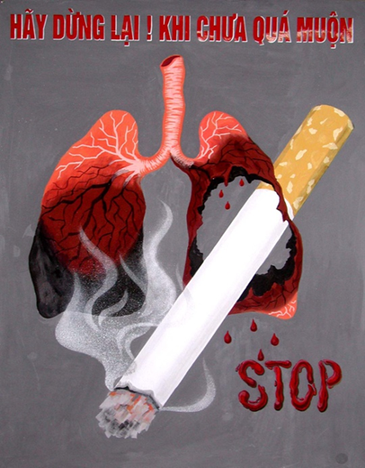
SỐ CA TỬ VONG DO THUỐC LÁ
TRÊN THẾ GIỚI
Thế giới: mỗi năm 8 triệu người chết. Mỗi ngày có xấp xỉ 21.000 người chết, tương đương việc 73 chiếc máy bay Boeing 777 gặp tai nạn/ngày, và trung bình 4 giây có 1 người chết do thuốc lá.
Thế kỷ 20: 100 triệu người chết
Thế kỷ 21: ước tính 1 tỷ người chết
Tỷ lệ hút thuốc có xu hướng gia tăng ở các nước đang phát triển.

Slide 6
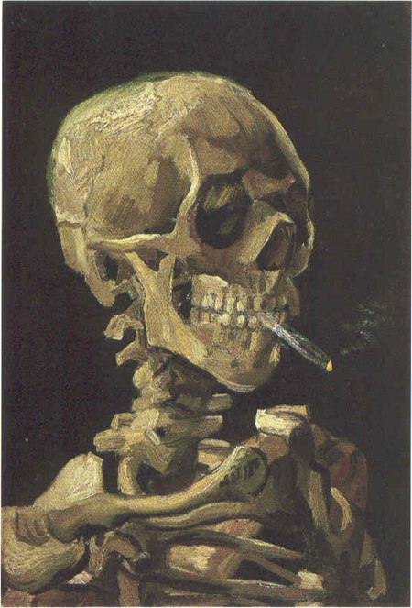
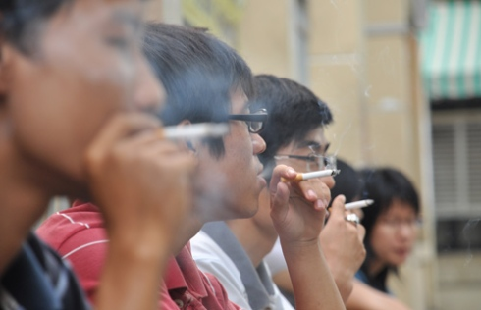
TẠI VIỆT NAM:
40.000 người tử vong/năm vì các bệnh có liên quan đến thuốc lá. Đến năm 2030, có thể tăng lên tới 70.000 người/năm (WHO).
Tỷ lệ bệnh nhân ung thư phổi có hút thuốc lá: 96,8%; không hút thuốc lá: 3,2%. (Bệnh viện K)
Viện CL&CSYT (2011): Bệnh tật và tử vong sớm do thuốc lá làm mất đi >1,5 triệu năm sống khỏe mạnh của người Việt Nam, chiếm 12% tổng gánh nặng bệnh tật và tử vong tại Việt Nam.
THỰC TRẠNG SỬ DỤNG THUỐC LÁ TẠI VIỆT NAM:
Gần một nửa nam giới Việt Nam hút thuốc = 42,3%, tỷ lệ hút thuốc ở nữ 1,7% (GAST 2020),
83% hút thuốc lá và 27% hút thuốc lào.
Tình hình sử dụng TLĐT ở học sinh từ 13-15 tuổi năm 2022 :Nam: 4,3%, Nữ: 2,8%

Slide 7
Lịch sử thuốc lá?
Cây thuốc lá hoang dại đã có cách đây khoảng 4.000 năm, trùng với văn minh của người da đỏ vùng Trung và Nam Mỹ.
Các dạng thuốc lá sớm nhất tương tự như xì gà. Sau đó thuốc lá được cho rằng đã xuất hiện ở Mexico và Trung Mỹ vào khoảng thế kỷ thứ 9 dưới dạng ống lau sậy và ống hút thuốc.
Lịch sử chính thức của việc sản xuất thuốc lá được đánh dấu vào ngày 12⁄10⁄1492 do chuyến thám hiểm tìm ra châu Mỹ của Christopher Columbus, ông đã phát hiện thấy người bản xứ ở quần đảo Antil vừa nhảy múa, vừa hút một loại lá cuộn tròn gọi là Tabaccos.
Năm 1559, Đại sứ người Pháp tại Lisbon, Jean Nicot là người đầu tiên trồng thuốc lá ở Bồ Đào Nha và sau đó lan ra toàn châu Âu.
Thuốc lá được trồng ở Cuba năm 1580 và nhanh chóng mở rộng sang Guyana và Brazil. Thuốc lá được đưa vào châu Âu, châu Á, châu Phi vào nửa cuối thế kỷ 16.
Thuốc lá đã được trồng ở Trung Quốc và Nhật Bản khoảng giữa thế kỷ 17.
Đến thế kỷ XVIII, XIX các nước Âu - Mỹ hoàn thành cách mạng công nghiệp. Ngành công nghiệp thuốc lá ra đời và thu được lợi nhuận to lớn hơn trước.

Slide 8
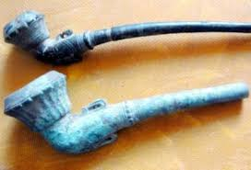
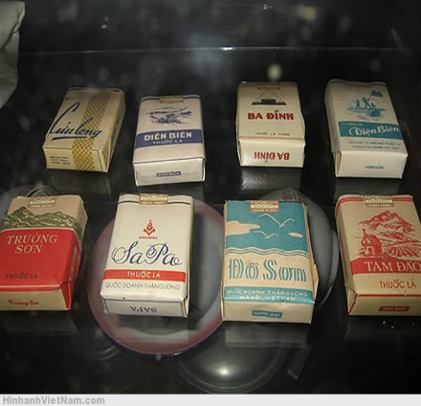
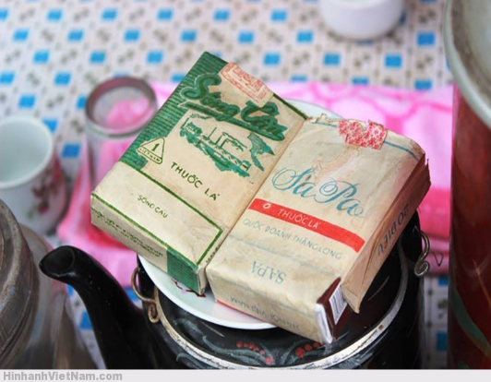
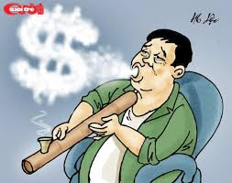
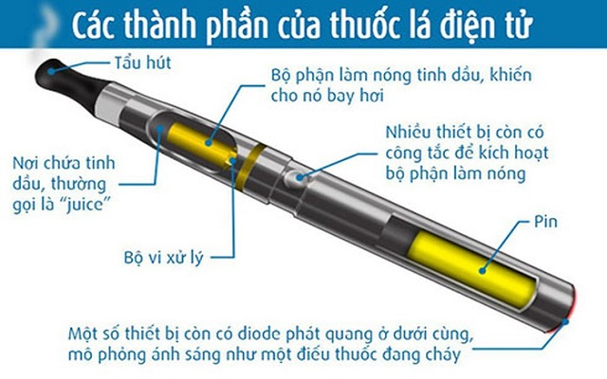
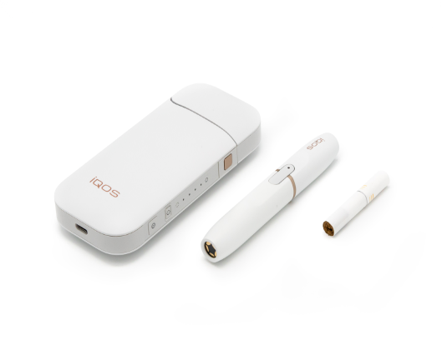
Lịch sử thuốc lá?
Sau chiến tranh TG thứ II, các quốc gia giành được độc lập đã quan tâm phát triển ngành công nghiệp thuốc lá như Trung Quốc, Indonesia, Philippines, Việt Nam,...
Tóm tắt các giai đoạn lịch sử thuốc lá thế giới:
- Thế kỷ 17: Thời kỳ vĩ đại của tẩu thuốc.
- Thế kỷ 18: Thuốc lá hít thống trị.
- Thế kỷ 19: Thời đại của thuốc lá xì gà.
- Thế kỷ 20: Sự nổi dậy của thuốc lá điếu
- Thế kỷ 21: Thuốc lá mới nổi: thuốc lá điện tử, thuốc lá nung nóng,…

Slide 9
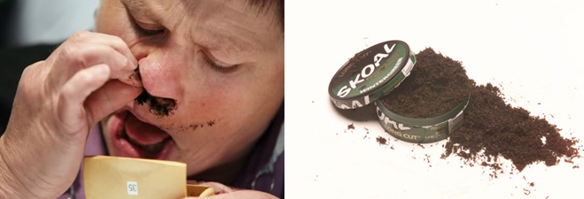
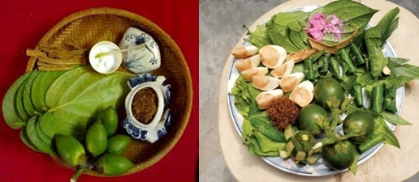
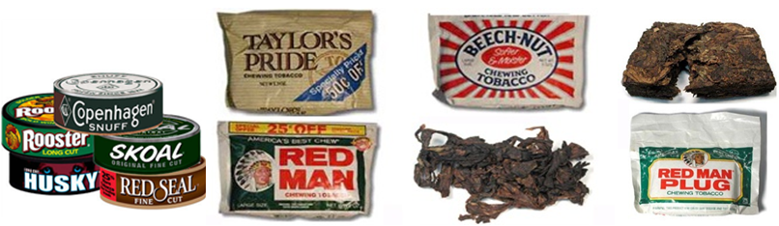
Thuốc lá có khói | Thuốc lá không khói
Thuốc lá điếu bao gồm: - Thuốc lá sản xuất công nghiệp - Thuốc lá cuốn bằng tay: + Dùng lá để cuốn + Dùng giấy để cuốn Những loại thuốc lá có khói khác: - Hút bằng tẩu - Xì gà, xì gà mini Thuốc lào/bát,điếu/shisha Thuốc lá điện tử | Thuốc lá dạng bột Thuốc lá nhai: trầu thuốc Thuốc lá dạng viên để ngậm

Slide 10
02
THÀNH PHẦN ĐỘC TÍNH CỦA KHÓI THUỐC

Slide 11
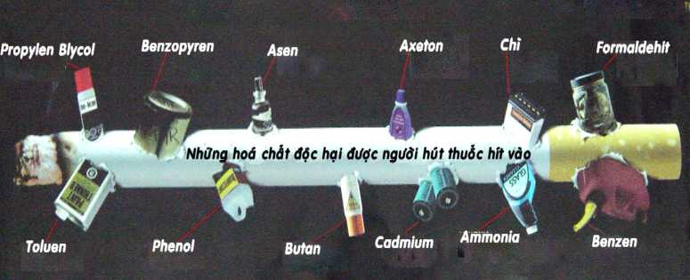
Chất nhựa hắc ín (Tar)
7000 chất độc hoá học
69 chất gây ung thư
Các-bon mô nô-xít (CO)
Chất Nicotin: một điếu thuốc chứa 1-3mg
Chất khác: Benzen, Nitrosamin, Amoniắc
Thành phần của khói thuốc
Khói tạo ra khi đốt thuốc lá là một hỗn hợp phức tạp

Slide 12
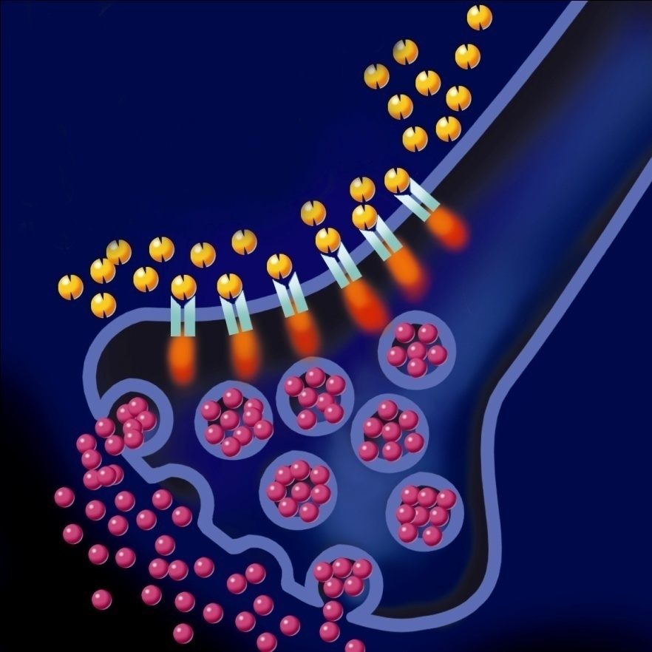
Nicotin: có ở não chỉ 7 giây sau hút
FDA xếp Nicotin vào nhóm có tính chất gây nghiện chủ yếu, tương tự như ma tuý Heroin và Cocain
Nicotin tác động lên các thụ thể ở hệ thống thần kinh với chất dẫn truyền thần kinh dopamine, một hoá chất chính trong não điều chỉnh mong muốn sử dụng các chất gây nghiện, gây bài tiết adrenaline (nhịp tim nhanh, co mạch ngoại vi, ức chế co bóp và chế tiết dịch vị dạ dày).
Thành phần của khói thuốc
Thành phần của khói thuốc
Recepteur
nicotinique
Nicotine
Neuro-transmetteurs

Slide 13
Monoxit Carbon (Khí CO)
Khí CO có nồng độ cao trong khói thuốc lá và sẽ được hấp thụ vào máu, gắn với hemoglobine với ái lực mạnh hơn 20 lần oxy.
Với người hút TB 1 bao thuốc mỗi ngày thì hàm lượng Hb khử có thể tới 7-8%. Sự tăng Hb khử làm chuyển dịch đường cong phân tách oxy-hemoglobin dẫn đến thiếu oxy tổ chức và góp phần hình thành các mảng xơ vữa động mạch.

Slide 14
Các phân tử nhỏ trong khói thuốc lá
Khói thuốc lá chứa nhiều chất kích thích dạng khí hoặc dạng hạt nhỏ.
Các chất kích thích này gây nên các thay đổi cấu trúc của niêm mạc phế quản dẫn đến tăng sinh các tuyến phế quản, các tế bào tiết nhầy và làm mất các tế bào có lông chuyển. Các thay đổi này làm tăng tiết nhày và giảm hiệu quả thanh lọc của thảm nhày-lông chuyển. Phần lớn các thay đổi này có thể hồi phục được khi ngừng hút thuốc.

Slide 15
Các chất gây ung thư
Trong khói thuốc lá có chứa 69 chất trong số đó gồm cả các hợp chất thơm có vòng đóng như Benzopyrene có tính chất gây ung thư.
Các hoá chất này tác động lên tế bào bề mặt của đường hô hấp gây nên tình trạng viêm mạn tính, phá huỷ tổ chức, biến đổi tế bào dẫn đến dị sản, loạn sản rồi ác tính hoá.

Slide 16
03
NGUY CƠ BỆNH TẬT DO THUỐC LÁ

Slide 17

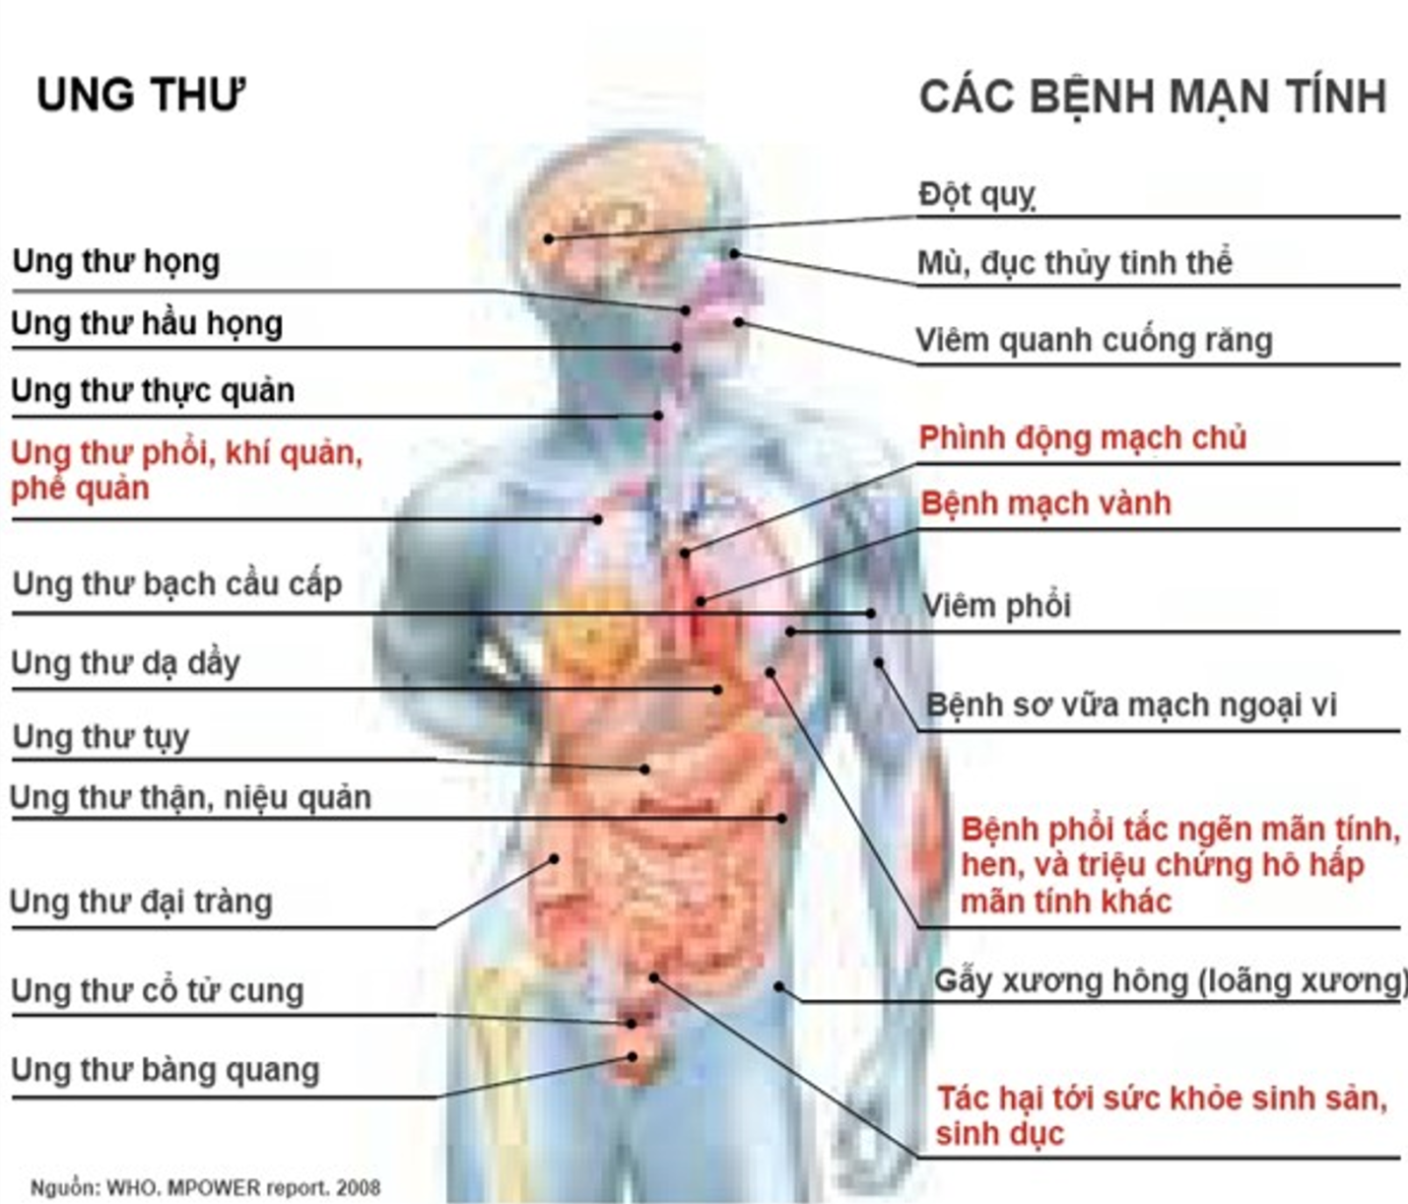


BỆNH GÂY RA DO SỬ DỤNG THUỐC LÁ

Slide 18
HÚT THUỐC VÀ BỆNH HÔ HẤP (1)
Ảnh hưởng của thuốc lá đến chức năng phổi
Khi hít vào, không khí sẽ vào đường hô hấp trên qua mũi và miệng, nơi không khí được lọc, sưởi ấm và làm ẩm rồi qua khí quản để vào phổi.
Khi khói thuốc đi vào qua miệng, người hút thuốc đã vô tình bỏ qua cơ chế bảo vệ thứ nhất đó là quá trình lọc ở mũi.
Khói thuốc làm thay đổi cấu trúc các tuyến tiết nhầy và thành phần của chất nhầy.
Viêm mạn tính niêm mạc đường thờ ➔ Tăng bài tiết đờm
Hệ thống lông chuyển bị phá huỷ ➔ Bài xuất đờm ra khỏi đường hô hấp kém
Chất nhầy bị nhiễm bởi các chất độc hại, và bị giữ lại nhiều trong tổ chức phổi cản trở sự lưu thông trao đổi khí.

Slide 19
HÚT THUỐC VÀ BỆNH HÔ HẤP (2)
Ảnh hưởng của thuốc lá đến chức năng phổi
Tăng tính đáp ứng đường thở. Do ảnh hưởng của các chất độc hại trong khói thuốc, đường thở dễ bị co thắt có thể gây khó thở.
Những người hút thuốc ở tuổi càng trẻ thì thời gian hút để gây ra bệnh liên quan đến đường hô hấp càng ngắn so với những người bắt đầu hút ở tuổi muộn hơn.
Tăng nhiễm virus (trong đó có Sars CoV)
Tăng nhiễm vi khuẩn thường
Tăng lao phổi
Tăng các bệnh phổi mạn tính

Slide 20
NGUY CƠ TỬ VONG DO BỆNH
PHỔI TẮC NGHẼN MÃN TÍNH (BPTNMT)
Nếu nguy cơ bị chết vì BPTNMT ở người không hút thuốc là 1 thì nguy cơ này tăng lên 66 lần ở người nghiện nặng
66
58
51
44
32
27
21
9,7
1
KH
10
20
30
40
50
60
70
80
Lượng thuốc hút (Bao/Năm)
R Doll B med J 1976, 25, 1526-1536

Slide 21
HÚT THUỐC VÀ BỆNH UNG THƯ
Thuốc lá gây ra 90% tổng số người chết vì ung thư phổi
Hút thuốc lá còn gây ra ung thư ở nhiều các phần khác như họng, thanh quản, thực quản, tuyến tuỵ, tử cung, cổ tử cung, thận, bàng quang, ruột và trực tràng.
Tỷ lệ tử vong do các bệnh ung thư khác nhau của người hút thuốc cao gấp 2 lần người không hút thuốc
Những người nghiện thuốc nặng có tỷ lệ chết vì ung thư gấp 4 lần so với người không hút

Slide 22
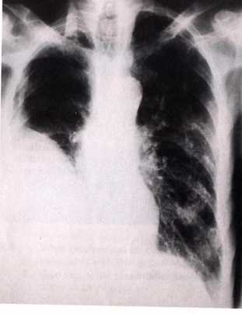
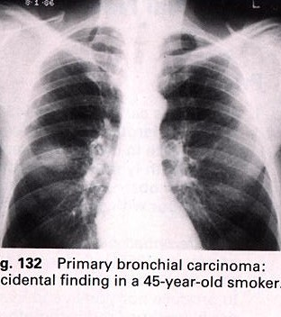
HÚT THUỐC GÂY UNG THƯ PHỔI
Hút thuốc lá là nguyên nhân của 90% các ca ung thư phổi

Slide 23
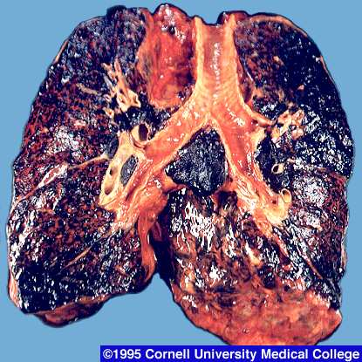
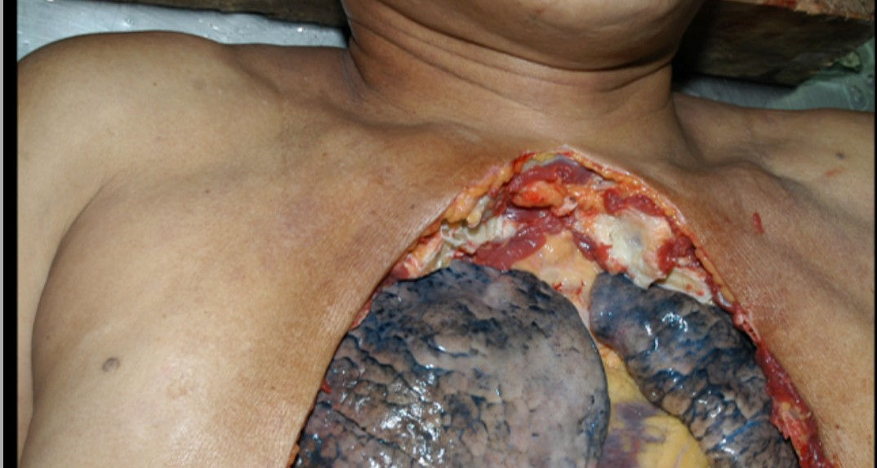
HÚT THUỐC GÂY UNG THƯ PHỔI

Slide 24
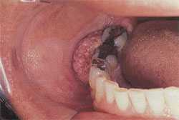
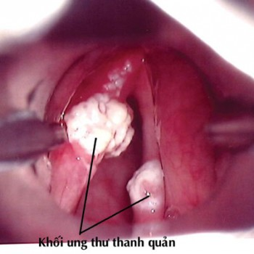
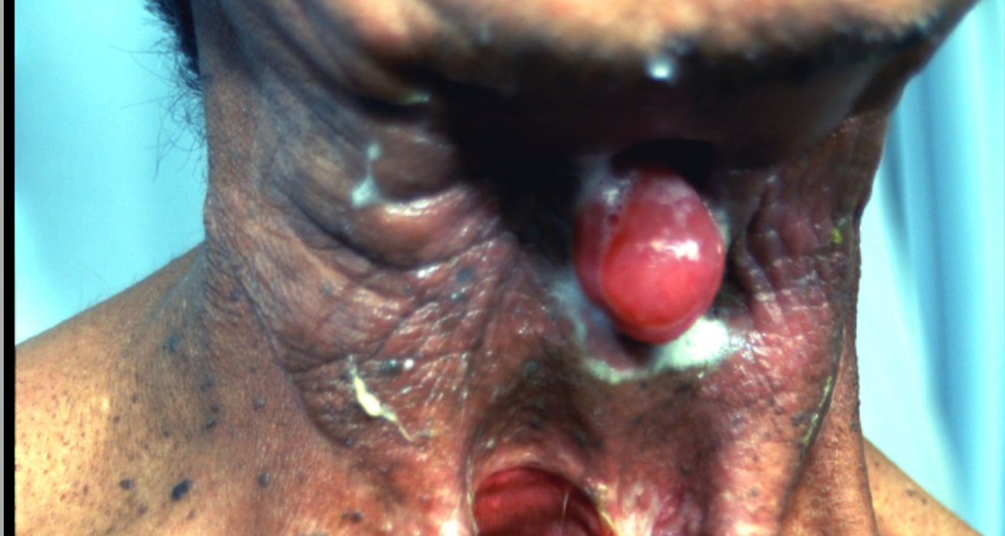
Người hút thuốc có tỷ lệ ung thư miệng cao gấp 27 lần và ung thư thanh quản cao gấp 20 lần, K thực quản cao gấp 3,7 người không hút thuốc (WHO)

Slide 25
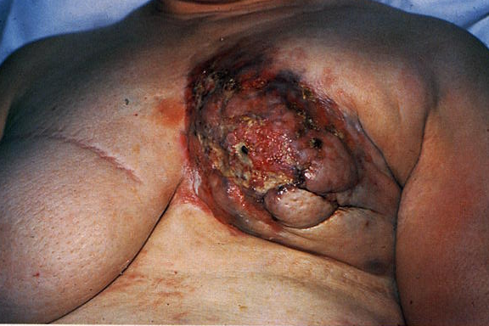
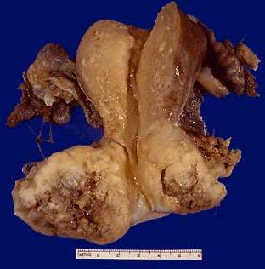
Ung th­ư vú
Ung thư cổ tử cung

Slide 26
HÚT THUỐC VÀ BỆNH TIM MẠCH
Hút thuốc làm tăng nguy cơ mắc bệnh lên gấp 2-3 lần và nó còn tương tác với các yếu tố khác làm tăng nguy cơ lên gấp nhiều lần.
Những bệnh mà người hút thuốc có nguy cơ mắc cao là xơ vữa động mạch, bệnh mạch vành, đột quỵ, rối loạn nhịp tim, đột tử, nhồi máu cơ tim, phình động mạch chủ.
Bệnh mạch vành là phổ biến nhất, ước tính chiếm khoảng hơn một nửa trường hợp tử vong vì bệnh tim do hút thuốc.

Slide 27
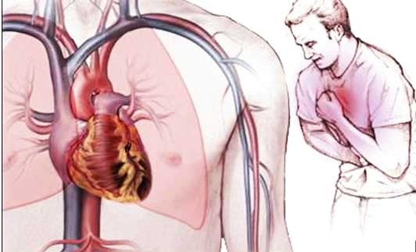
BỆNH MẠCH VÀNH
Tăng nguy cơ mắc các bệnh tim mạch lên 2-3 lần

Slide 28
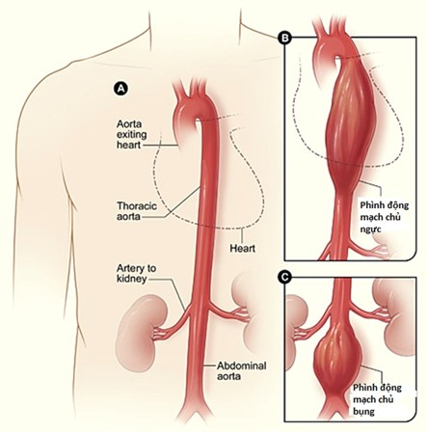
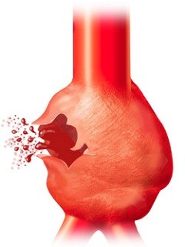
PHÌNH TÁCH ĐỘNG MẠCH CHỦ
Nguy cơ phình mạch cao hơn 8 lần so với người không hút thuốc.

Slide 29
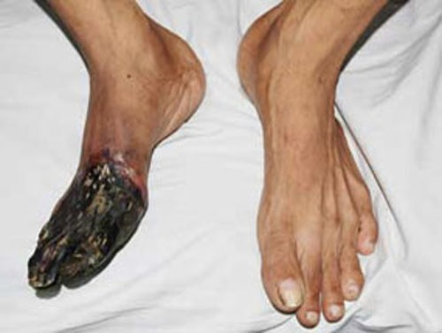
Hoại tử chân do tắc động mạch liên quan đến hút thuốc lá

Slide 30
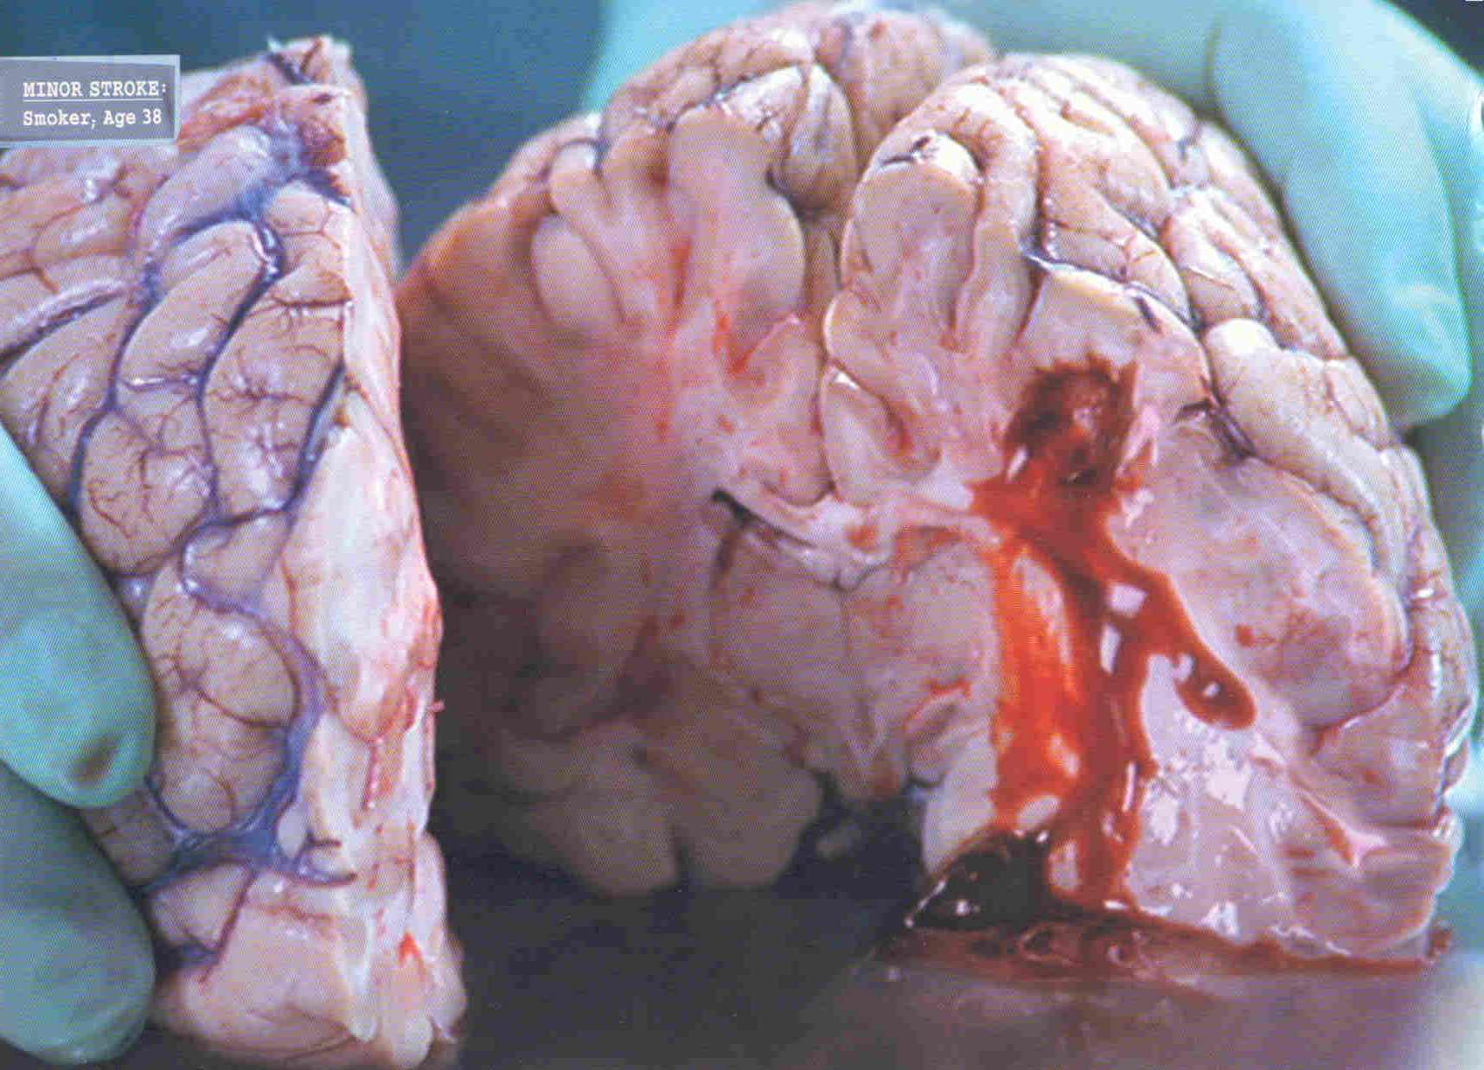
Tai biến mạch máu não cao gấp 2-4 lần

Slide 31
HÚT THUỐC VÀ SỨC KHOẺ SINH SẢN
Khói thuốc gây ra rất nhiều tác hại đối với sức khoẻ sinh sản của phụ nữ:
Tỷ lệ sinh đẻ ở phụ nữ hút thuốc thấp hơn khoảng 30% so với phụ nữ không hút thuốc
Ở những phụ nữ hút thuốc nguy cơ sảy thai cao gấp 3 so với những người không hút
Hạn chế hiệu quả điều trị vô sinh
Gây mãn kinh sớm
Đẻ non...

Slide 32
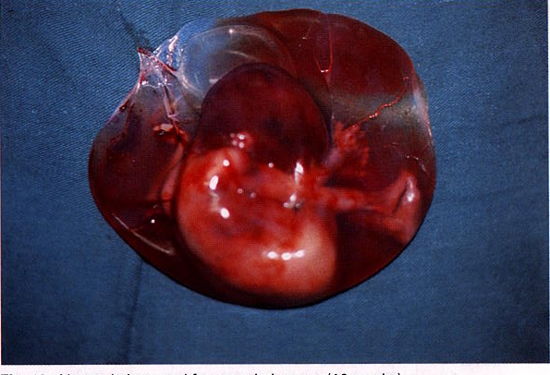
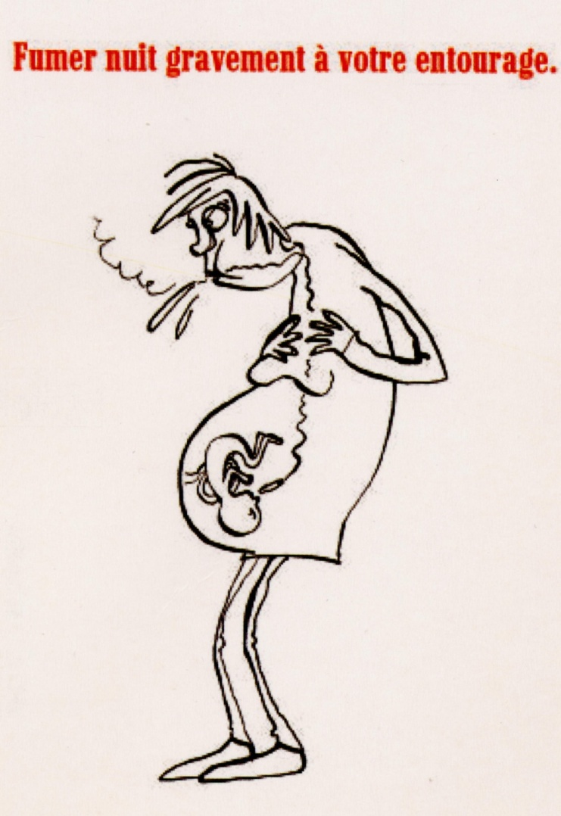
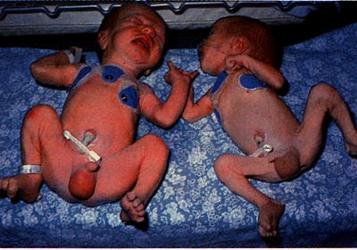
Nguy cơ sảy thai ở phụ nữ hút thuốc cao gấp 3 lần so với phụ nữ không hút thuốc
Thai chết lưu
Tăng nguy cơ sinh con nhẹ cân: Giảm cân nặng trẻ sơ sinh từ 200-400g

Slide 33
HÚT THUỐC VÀ RỐI LOẠN
TÌNH DỤC Ở NAM GIỚI
Hút thuốc gây liệt dương: Những người hút thuốc có nguy cơ bị liệt dương cao gấp 2 lần, do gây xơ vữa động mạch ở dương vật làm giảm tưới máu (liệt dương do mạch máu)
Hút thuốc làm giảm số lượng tinh trùng: Các nghiên cứu đã chỉ ra rằng các chất chuyển hoá chính của khói thuốc được tìm thấy trong tinh dịch kìm hãm hệ thống enzym choline acetyltransferase, enzym cần thiết cho tinh trùng có thể hoạt động được.

Slide 34
HÚT THUỐC VÀ NGOẠI HÌNH
Hút thuốc lá có thể khiến cho người hút thuốc trông có vẻ già hơn tuổi và ngoại hình sẽ trở nên kém hấp dẫn bởi răng bị ố vàng, hơi thở có mùi hôi, da xỉn, đầu tóc, quần áo luôn ám mùi khói thuốc.
Màu da của người hút thuốc sẽ có xu hướng ngả về tông màu cam hoặc xám do thiếu lượng oxy cung cấp cho các tế bào da, cùng với các tác động tiêu cực của nhiều hóa chất khác trong thuốc lá. Chất nicotin và các chất độc khác có trong thuốc lá sẽ bám màu vào răng, ngón, móng tay, khiến chúng dần chuyển sang màu vàng và có mùi khó chịu. Việc này gần như không thể loại bỏ bằng xà phòng hay nước. Cách duy nhất để thực sự thoát khỏi tình trạng vàng da này là ngừng hút thuốc.

Slide 35
04
TÁC HẠI CỦA HÚT THUỐC LÁ THỤ ĐỘNG

Slide 36
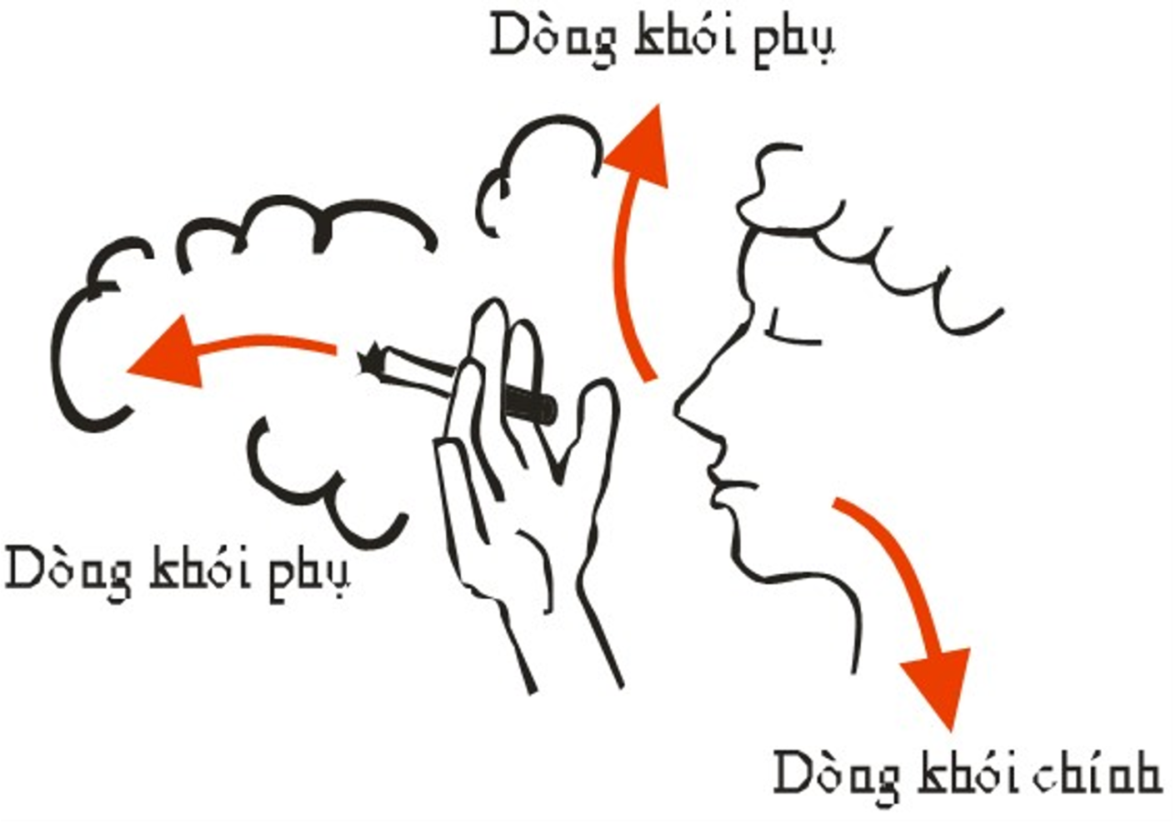

KHÁI NIỆM
Hút thuốc thụ động:
Là hít phải khói thuốc trong môi trường không khí, trong đó bao gồm khói thuốc từ đầu điếu thuốc đang cháy và khói thuốc do người hút thuốc thở ra.
Khói toả ra từ đầu điếu thuốc chứa nhiều chất độc cao gấp 21 lần so với khói thuốc thở ra. (WHO)

Slide 37
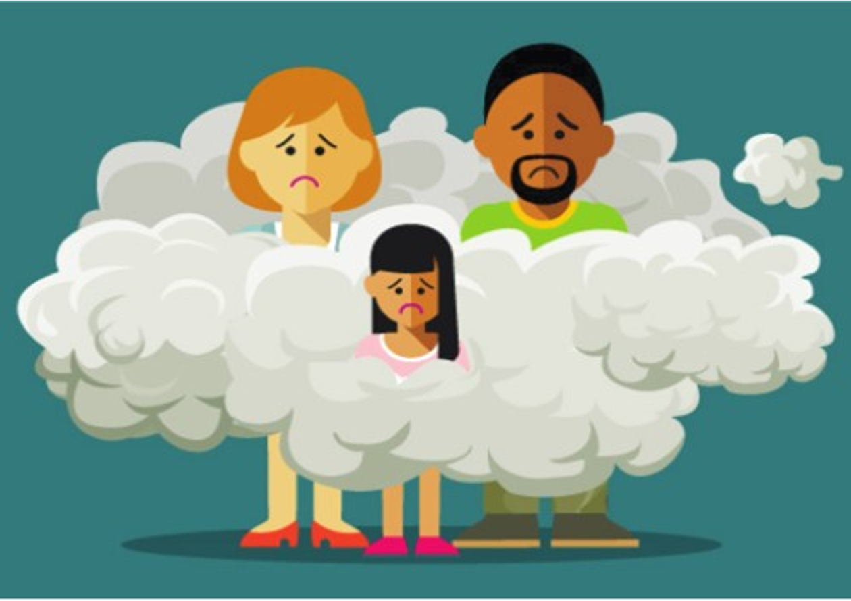
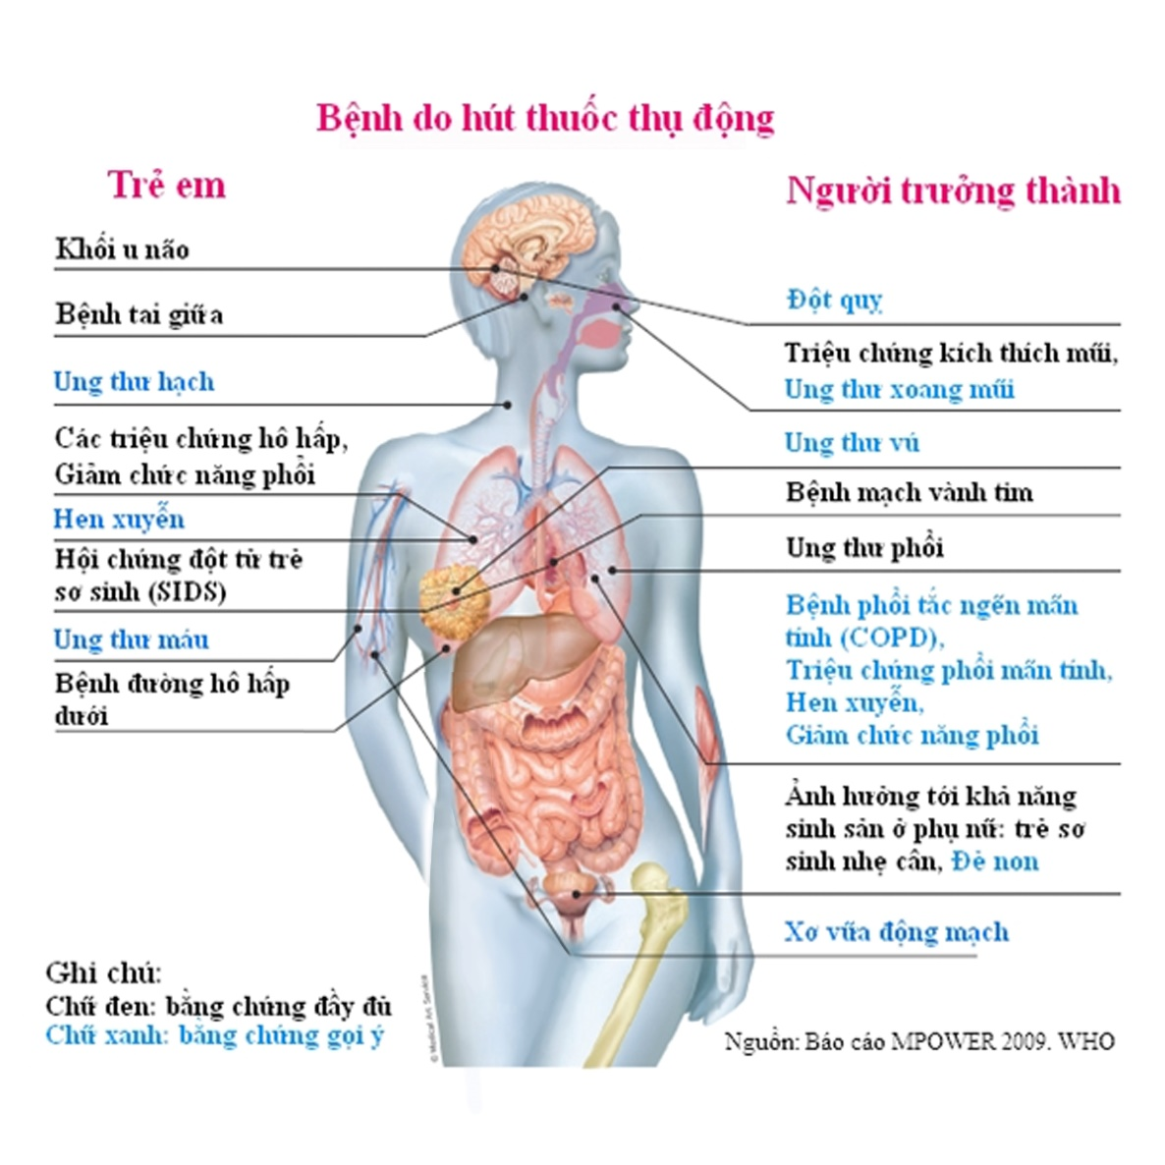
BỆNH GÂY RA DO HÚT THUỐC THỤ ĐỘNG
Người không hút thuốc nhưng hít phải khói thuốc của người khác cũng có nguy cơ mắc các bệnh như người hút thuốc lá

Slide 38
TÁC HẠI CỦA HÚT THUỐC THỤ ĐỘNG
Khói toả ra từ đầu điếu thuốc chứa nhiều chất độc với nồng độ cao gấp 21 lần so với khói thuốc thở ra.
Chính người hút thuốc cũng bị ảnh hưởng nhiều hơn khi hít vào khói thuốc từ đầu thuốc đang cháy tỏa ra
Người không hút thuốc nhưng làm việc thường xuyên với trong môi trường có khói thuốc có thể hít vào lượng khói thuốc tương đương với việc hút 5 điếu thuốc một ngày.

Slide 39
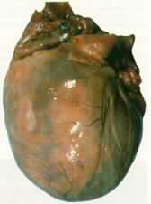
ẢNH HƯỞNG CỦA HÚT THUỐC THỤ ĐỘNG VỚI SỨC KHOẺ
Làm tăng 20-30% nguy cơ ung thư phổi cho người hút thuốc thụ động
Ước tính hút thuốc thụ động hàng năm gây ra 3.400 ca tử vong vì ung thư phổi tại Mỹ
Làm tăng 25-30% nguy cơ bệnh tim mạch cho người hút thuốc thụ động
Ước tính hút thuốc thụ động hàng năm gây ra 22.700 đến 69.700 ca tử vong vi bệnh tim mạch ở Mỹ

Slide 40
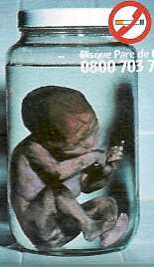
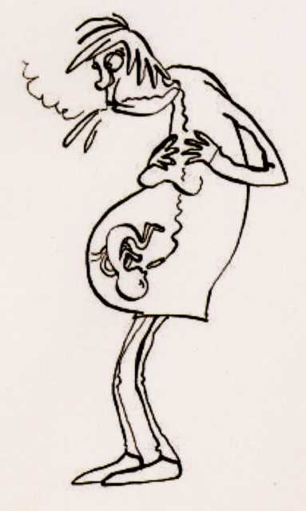
ẢNH HƯỞNG CỦA HÚT THUỐC THỤ ĐỘNG VỚI BÀ MẸ VÀ TRẺ EM
Khói thuốc thụ động làm tăng 22% nguy cơ trẻ sinh nhẹ cân (dưới 2500g), dị tật, đẻ non
Hút thuốc thụ động gây viêm đường hô hấp, viêm tai giữa, làm nặng thêm các triệu chứng hen và gây đột tử ở trẻ sơ sinh.

Slide 41
HÚT THUỐC THỤ ĐỘNG VÀ
NGUY CƠ Ở TRẺ EM
Hút thuốc thụ động làm tăng nguy cơ hen
Mẹ hút: + 72% nguy cơ nhiễm khuẩn hô hấp
Bố + Mẹ hút: tăng 48% nguy cơ viêm tai giữa tái phát
Rapport du groupe de travail DGS TABAGISME PASSIF.
Pr.Bertrand DAUTZENBERG, Paris 05- 2001

Slide 42
05
TÁC HẠI CỦA THUỐC LÁ MỚI NỔI

Slide 43
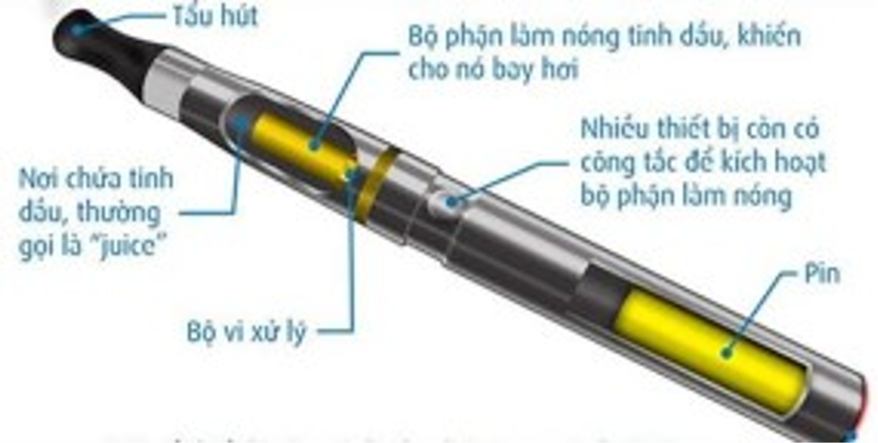
Thuốc lá điện tử (TLĐT)
TLĐT là thiết bị điện tử cầm tay, sử dụng pin để làm nóng dung dịch điện tử, tạo ra các hạt khí dung (còn gọi là sol khí) cho người dùng hít vào.
Có nhiều hình dáng, kích thước, thiết kế khác nhau.
Hàm lượng nicotine trong mỗi ống tinh dầu khác nhau.

Slide 44
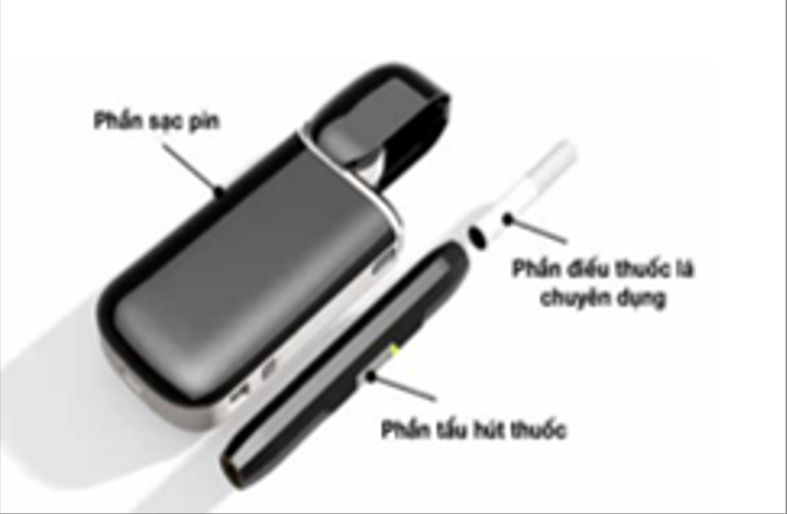
Thuốc lá nung nóng
TLNN là thiết bị điện tử sử dụng pin làm nóng sợi thuốc lá tới nhiệt độ nhất định tạo ra sol khí chứa nicotine và các chất phụ gia tạo hương vị cho người dùng hít vào.
TLNN sử dụng sản phẩm thuốc lá chuyên dụng (dạng điếu, thuốc lá băm nhỏ).

Slide 45
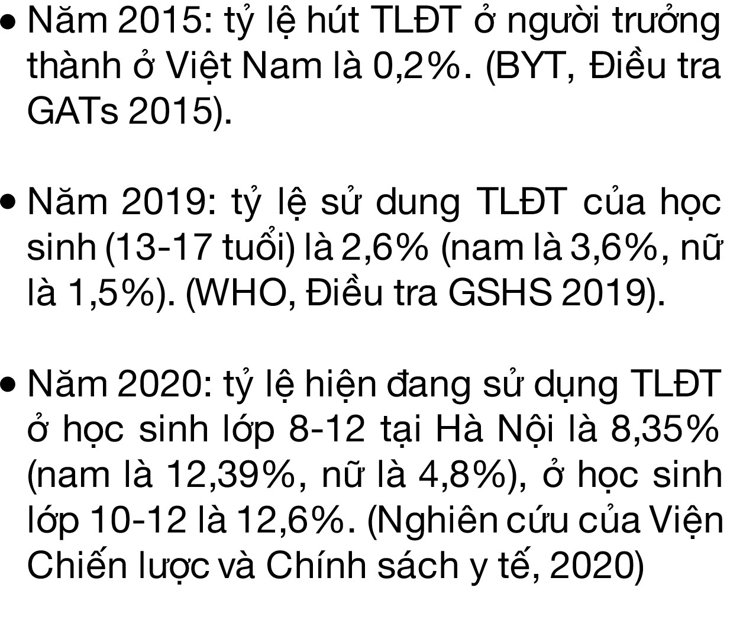
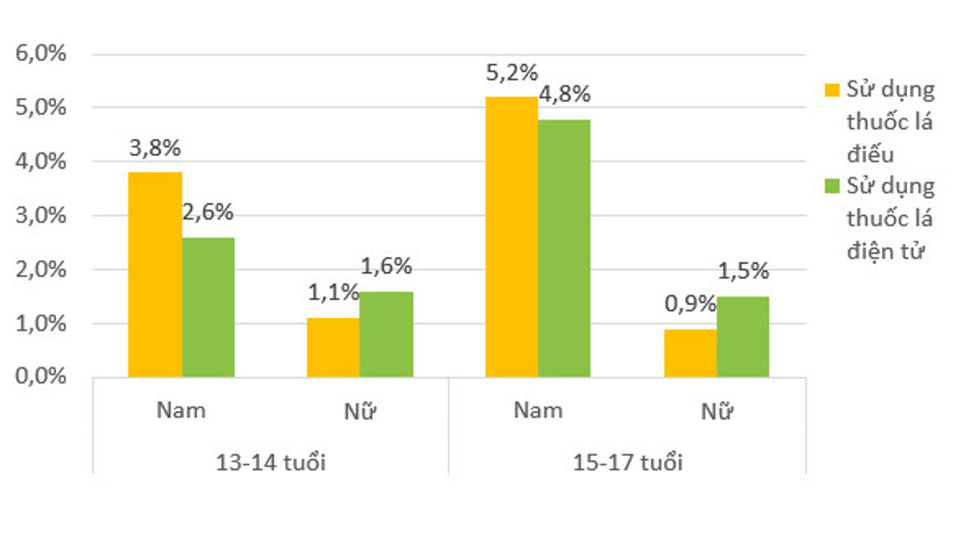
TÌNH HÌNH SỬ DỤNG TLĐT Ở VIỆT NAM
Đáng lưu ý: TLĐT dù mới xuất hiện trên thị trường và chưa được phép lưu hành nhưng tỷ lệ sử dụng đã ở mức cao hơn tỷ lệ sử dụng thuốc lá điếu truyền thống ở học sinh nữ, và gần bằng tỷ lệ sử dụng thuốc lá điếu ở học sinh nam.

Slide 46
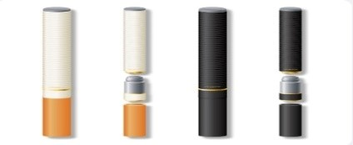
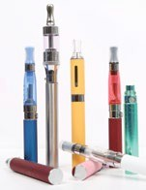
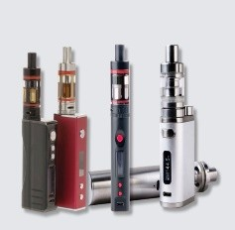
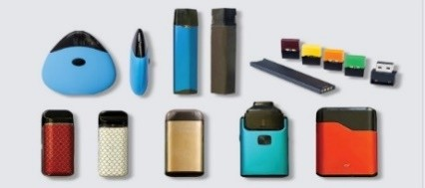
CÁC LOẠI THUỐC LÁ ĐIỆN TỬ
Thế hệ thứ 1
Thế hệ thứ 2
Thế hệ thứ 3
Thế hệ thứ 4

Slide 47
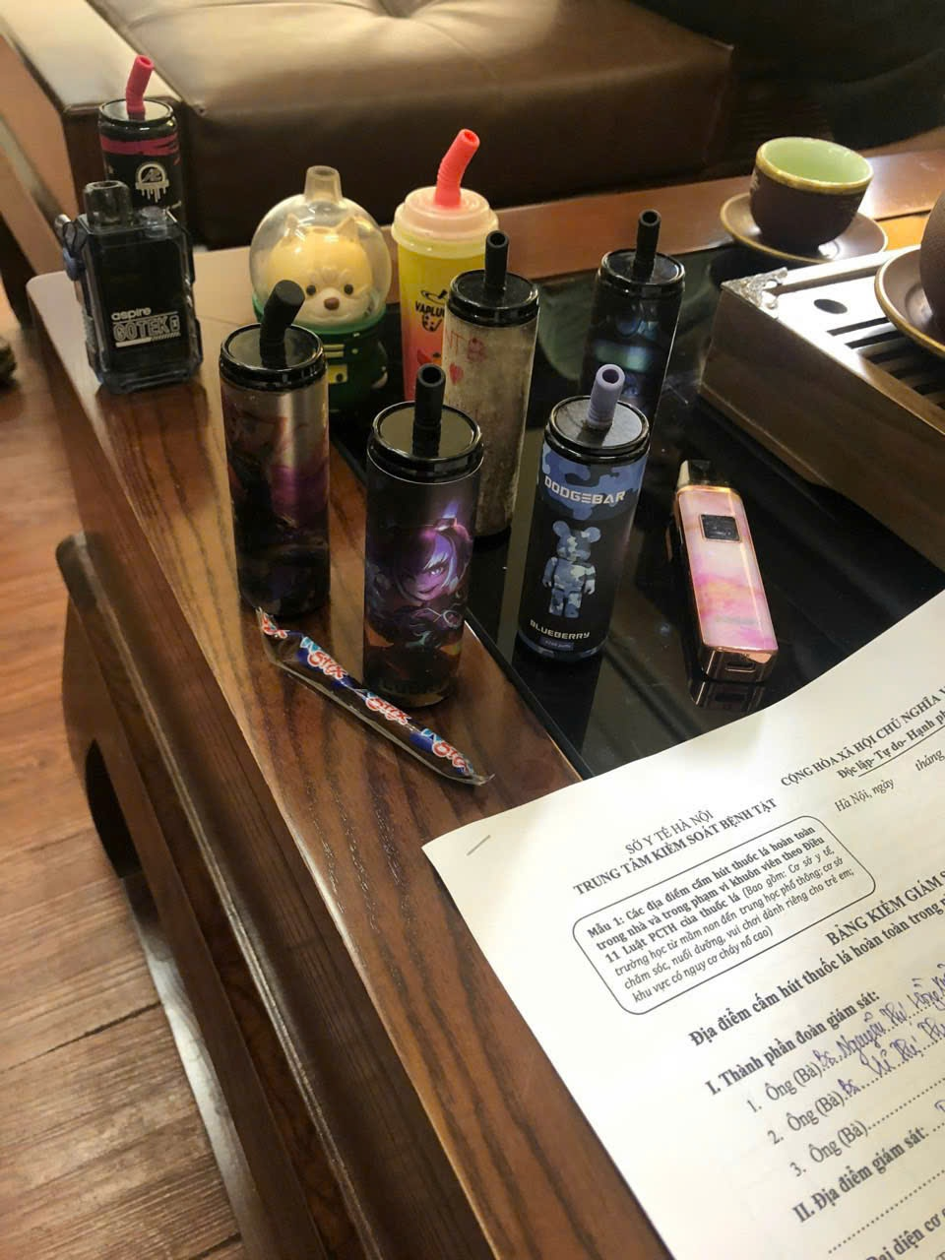
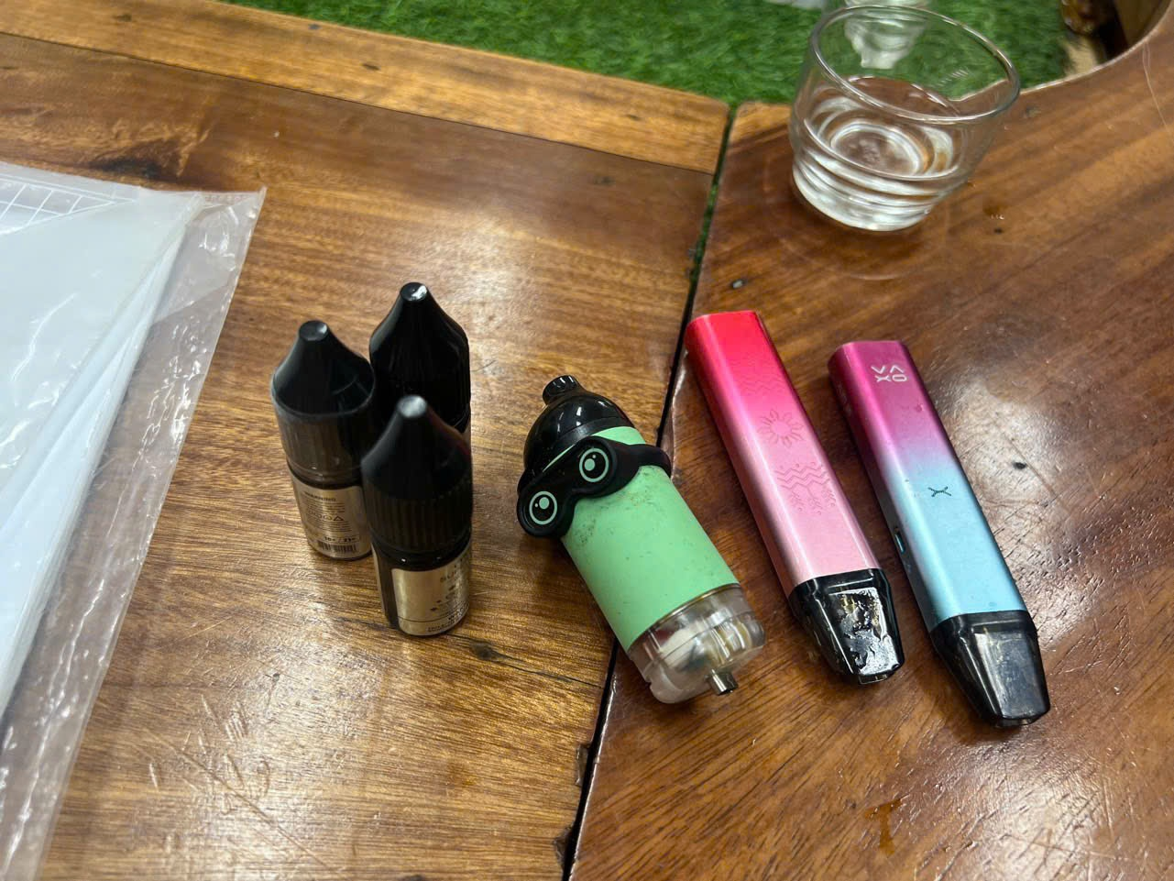
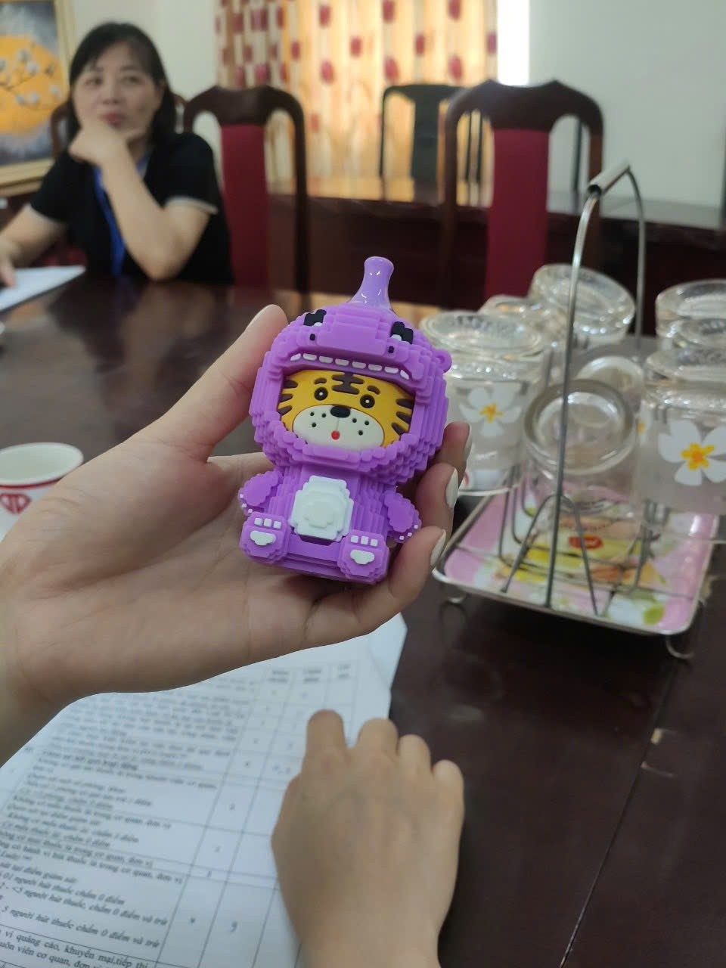
MỘT SỐ MẪU THUỐC LÁ ĐIỆN TỬ

Slide 48




MỘT SỐ MẪU THUỐC LÁ ĐIỆN TỬ

Slide 49




CÁC LOẠI THUỐC LÁ ĐIỆN TỬ
 | TLĐT sử dụng một lần Có hình giống điếu thuốc (cigalike), không thể sạc hay tái nạp lại dung dịch điện tử, dùng một lần cho đến khi hết pin hoặc hết dung dịch có sẵn trong thiết bị.
 | TLĐT sử dụng nhiều lần (vape pens) Có ống chứa dung dịch điện tử được đóng sẵn bởi nhà sản xuất và có thể thay ống mới khi sử dụng hoặc có bộ phận chứa dung dịch điện tử có thể tái nạp sau khi sử dụng. Ống chứa dung dịch điện tử được gắn vào pin. TLĐT này có hình như chiếc bút (vape pen).
 | TLĐT sử dụng nhiều lần (tank systems) Có đầu đốt dung dịch điện tử và thân máy tích hợp bộ điều khiển và pin (tanks mods) cho phép người sử dụng có thể điều chỉnh được nhiệt độ và thay đổi thành phần dung dịch điện tử. Thiết bị có thể sạc và sử dụng nhiều lần.
 | TLĐT sử dụng nhiều lần (pod systems) Có phần đầu là bình chứa dung dịch điện tử được nạp sẵn hoặc tái nạp gắn với thân máy tích hợp hệ thống có thể điều chỉnh (Pod- mods). Sản phẩm thường sử dụng muối nicotine thay vì nicotine đơn thuần như trong các sản phẩm TLĐT khác, cho phép dung nạp nicotine nồng độ cao.

Slide 50

ĐẶC ĐIỂM, CẤU TẠO THUỐC LÁ ĐIỆN TỬ
Ống đựng dung dịch điện tử.
Được nạp sẵn hoặc tái nạp lại sau khi sử dụng. Thường được gắn với bộ phận tạo khí
Pin
Được thiết kế là pin lithium sạc nhiều lần, có thể làm nóng bộ phận tạo khí lên tới 200°C trong vài giây
Buồng đốt (bộ phận tạo hạt khí dung)
Có các ống xoắn tạo ra nhiệt để làm nóng dung dịch điện tử tạo thành các hạt khí dung (aerosol, hay còn gọi là sol khí)
Bộ phận cảm biến
Bộ phận cảm biến giúp TLĐT hoạt động khi người sử dụng
hít vào

Slide 51

THÀNH PHẦN DUNG DỊCH ĐIỆN TỬ
(SỬ DỤNG CHO THUỐC LÁ ĐIỆN TỬ)

Slide 52




ẢNH HƯỞNG CỦA THUỐC LÁ MỚI ĐẾN SỨC KHỎE
Nicotine: gây nghiện và ảnh hưởng tới hệ thần kinh
Nguy cơ ngộ độc do pha trộn hương vị và cả chất ma túy
Gây bệnh cấp và mãn tính nguy hiểm
Gây chấn thương do cháy nổ

Slide 53


Là một hợp chất hóa học:
Có trong sản phẩm thuốc lá
Gây nghiện cao
Gây hưng phấn mạnh
Ảnh hưởng đến sự phát triển của não bộ
Nguồn: tobaccopreventiontoolkit.stanford.edu

Slide 54



Não bộ của con người phát triển từ khi sinh ra cho đến khi 25 tuổi.
Nicotine gây ảnh hưởng tới khả năng nhớ, tập trung chú ý và học tập của não bộ.
Trẻ em và thanh thiếu niên nếu sử dụng hoặc tiếp xúc với nicotine, não bộ sẽ bị tác động nặng nề hơn.
Dễ dàng bị nghiện nicotine hơn, ảnh hưởng tới sức khỏe cũng xảy ra sớm hơn và trầm trọng hơn.
Có thể làm tăng nguy cơ nghiện các chất gây nghiện khác trong tương lai.

Slide 55



Slide 56




https://hanoimoi.com.vn/tin-tuc/Doi-song/1014111/cap-cuu-nam-sinh-15-tuoi-o-ha-noi-bi-hon-me-do-ngo-doc-thuoc-la-dien-tu
https://infonet.vietnamnet.vn/thieu-nu-hon-me-nguy-co-tu-vong-sau-khi-hut-thu-thuoc-la-dien-tu-5001803.html
https://plo.vn/tu-vu-7-hoc-sinh-nhap-vien-sau-hut-thuoc-la-dien-tu-chuyen-gia-canh-bao-he-luy-khon-luong-post695418.html

Slide 57
TỔN THƯƠNG CẤP TÍNH, TỬ VONG DO SỬ DỤNG TLĐT
Hội chứng tổn thương phổi cấp do thuốc lá điện tử (E-cigarette or Vaping related Acute Lung Injury Syndrome-EVALI)
Thống kê ở Mỹ
Tính đến ngày 18 tháng 2 năm 2020, tổng số 2.807 trường hợp EVALI nhập viện và đã được báo cáo cho CDC ở 50 tiểu bang.
68 ca tử vong đã được xác nhận tại 29 tiểu bang.
15% số ca nhập viện dưới 18 tuổi; 37% từ 18-24 tuổi; tuổi trung bình 24.
https://www.cdc.gov/tobacco/basic_information/e-cigarettes/severe-lung-disease.html

Slide 58




Các thiết bị trong thuốc lá điện tử có thể hỏng, lỗi và gây nổ từ đó:
Chấn thương nghiêm trọng:
+ Miệng, mặt, cổ
+ Mắt, mũi
+ Xương hàm
Tổn thất tài sản
Source:
https://www.forbes.com/sites/brucelee/2019/06/21/a-vape-pen-explodes-here-is-what-happened-to-the-teen/#7f6cb20a5b58; https://www.nejm.org/doi/full/10.1056/NEJMicm1813769

Slide 59
TĂNG NGUY CƠ BẮT ĐẦU HÚT THUỐC LÁ TRUYỀN THỐNG VÀ CÁC CHẤT GÂY NGHIỆN KHÁC BAO GỒM CẢ MA TUÝ
Nghiên cứu cho thấy người trẻ tuổi thử sử dụng thuốc lá điện tử có nguy cơ chuyển bắt đầu sử dụng thuốc lá truyền thống cao hơn 3,5 lần so với nhóm không dùng thuốc lá điện tử.
FDA tuyên bố năm 2019 nêu rõ thuốc lá điện tử ENDS đã rất phổ biến trong giới trẻ, một phần do các đặc điểm thiết kế hấp dẫn, ví dụ như hình dạng USB, có nồng độ nicotine cao và khói gần như không nhìn thấy.

Slide 60

DẤU HIỆU SỚM NHẬN BIẾT
TRẺ DÙNG TLĐT
1.Trẻ có thể có các biểu hiện hô hấp như: Ho, hụt hơi, khó thở
2. Trẻ thay đổi hành vi (lo âu, cáu gắt, thậm chí trẻ có xu hướng tham gia các hành vi mạo hiểm)
3. Hành vi hoặc trò chuyện đáng ngờ với bạn bè
4. Phát hiện thấy mùi lạ trong nhà
5. Tìm thấy những vật lạ trong nhà

Slide 61

Tại sao việc sử dụng thuốc lá điện tử đang dần phổ biến ở lứa tuổi học sinh, sinh viên?
Cần làm gì để:
Giúp thanh niên nói không với thuốc lá điện tử
Giúp thanh niên bỏ hút thuốc lá điện tử

Slide 62
LÝ DO | CÁCH NÓI KHÔNG
Chưa hiểu biết về tác hại của thuốc lá Chưa đánh giá được giá trị của sức khỏe và cuộc sống Quan điểm sai lầm về tác dụng của thuốc lá Tác động của bạn bè Dễ tiếp cận và dễ mua. Tâm lý Thiếu sự thấu hiểu, sẻ chia của người lớn | Trau dồi hiểu biết Thực hiện hành động quyết tâm không hút thuốc Kết bạn với người cùng quan điểm, tham gia ngoại khóa Khi được mời cần từ chối, chuyển chủ đề, chấm dứt tình bạn nếu cần…

Slide 63

CHUNG TAY VÌ MỘT THẾ GIỚI KHÔNG KHÓI THUỐC

Slide 64


